Slide 1
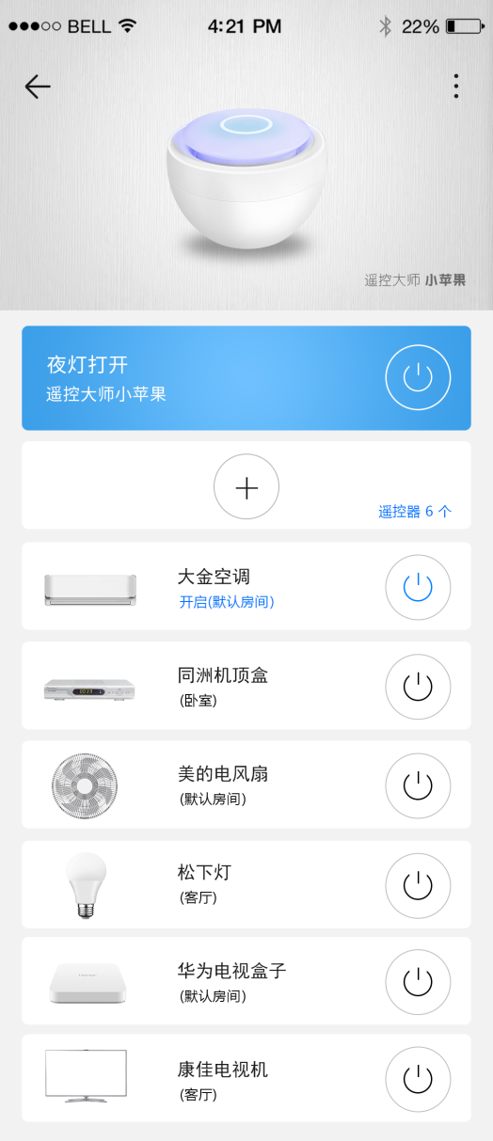
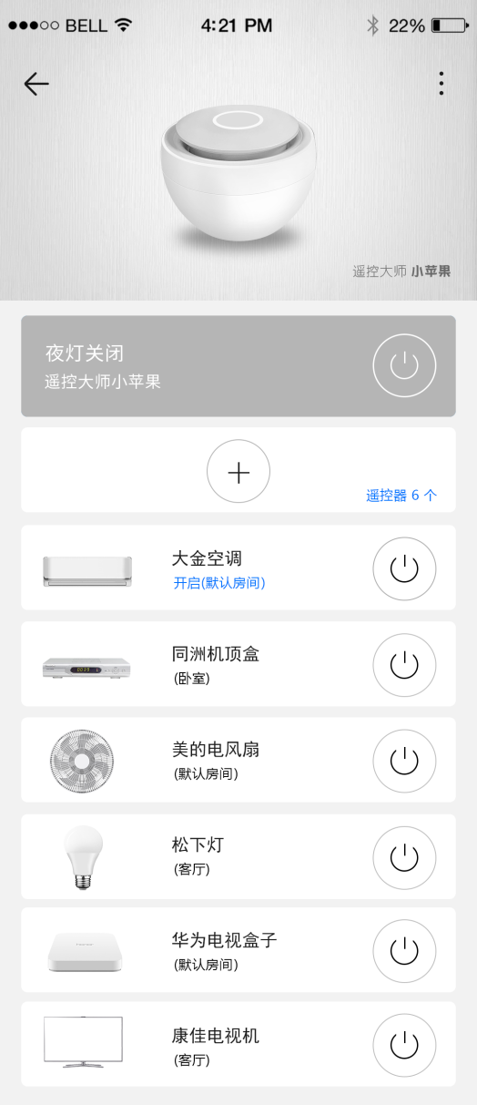
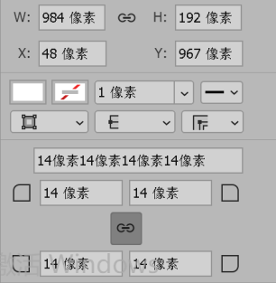
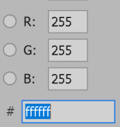
背景色:RGB=242
#f2f2f2

Slide 2
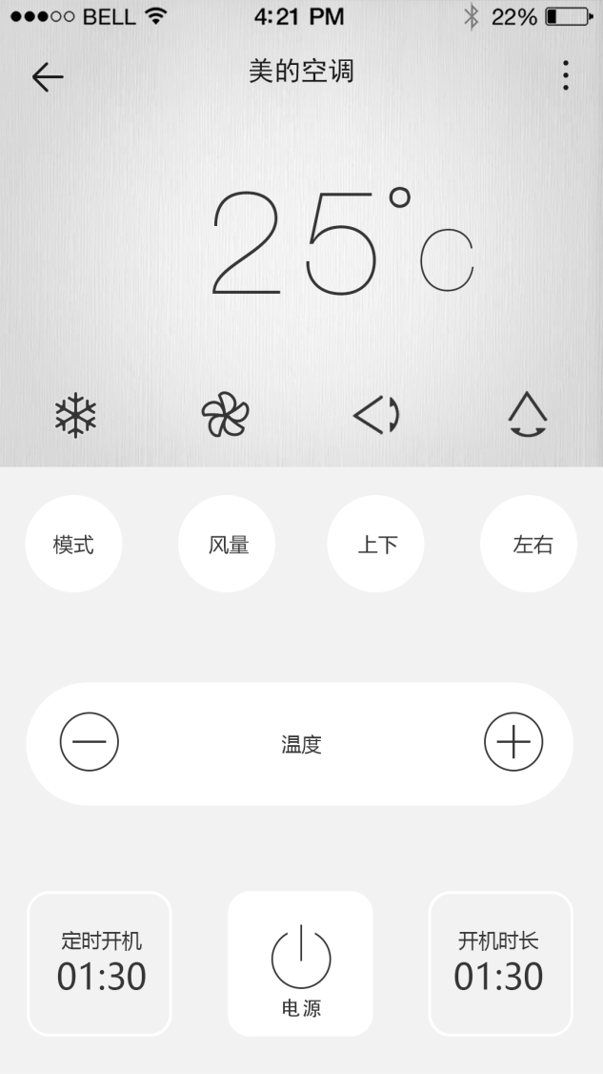
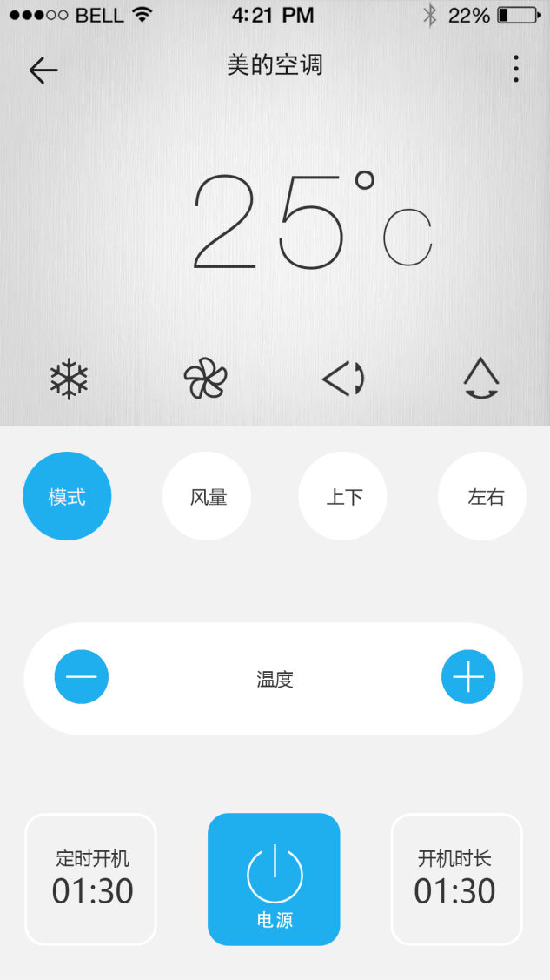
D=174
字色#333333
按钮色#FFFFFF
按下状态：
字色#FFFFFF
按钮色#1fafef
宽高980×220px，圆角
底色#FFFFFF
图标色：#333333
字色：#333333
按下图标
宽高260×260px，圆角40
底色#FFFFFF
图标色：#333333
字色：#333333
按下状态：
按钮色：#1fafef
图标色：#FFFFFF
字色：#FFFFFF
宽高260×260px，圆角40
边色#FFFF，边宽5
字色：#333333

Slide 3
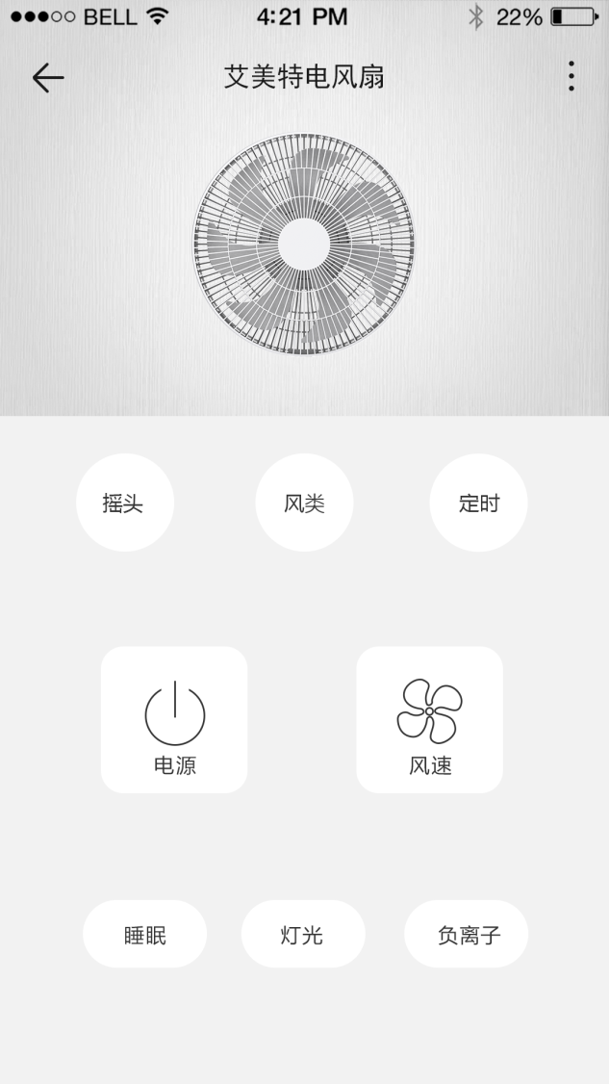
D=174
字色#333333
按钮色#FFFFFF
宽高980×220px，圆角
底色#FFFFFF
图标色：#333333
字色：#333333
宽高260×260px，圆角40
底色#FFFFFF
图标色：#333333
字色：#333333
扩展键：
宽高220×120px，圆角
底色#FFFFFF
字色：#333333

Slide 4
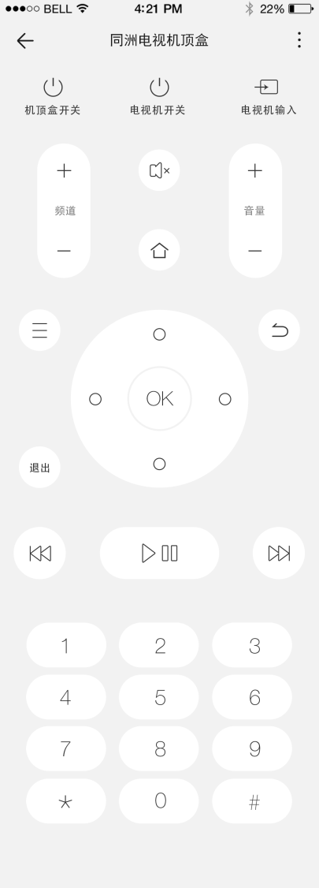
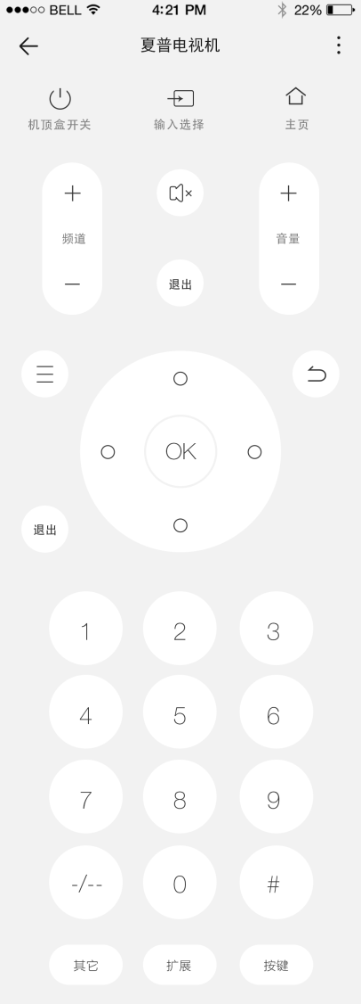
尺寸：42×42
边宽：3；边色：# 333333
宽高180×454px，圆角
底色#FFFFFF
字色：#333333
尺寸：600×600
图标色：#333333
按钮色#FFFFFF
D=140
图标色：#333333
字色：#333333
按钮色：#FFFFFF
按下色：#1fafef
尺寸：220×220
边宽：5；边色：# f2f2f2
字色：#333333
按钮色：#FFFFFF
D=180
图标色：#333333
字色：#333333
按钮色：#FFFFFF
按下色：#1fafef
尺寸：400×180 圆角
图标色：#333333
字色：#333333
按钮色：#FFFFFF
按下色：#1fafef
尺寸：220×220 圆角
字色：#333333
按钮色：#FFFFFF
按下色：#1fafef
尺寸：270×150 圆角
字色：#333333
按钮色：#FFFFFF
按下色：#1fafef
扩展键：
宽高220×120px，圆角
底色#FFFFFF
字色：#333333

Slide 5
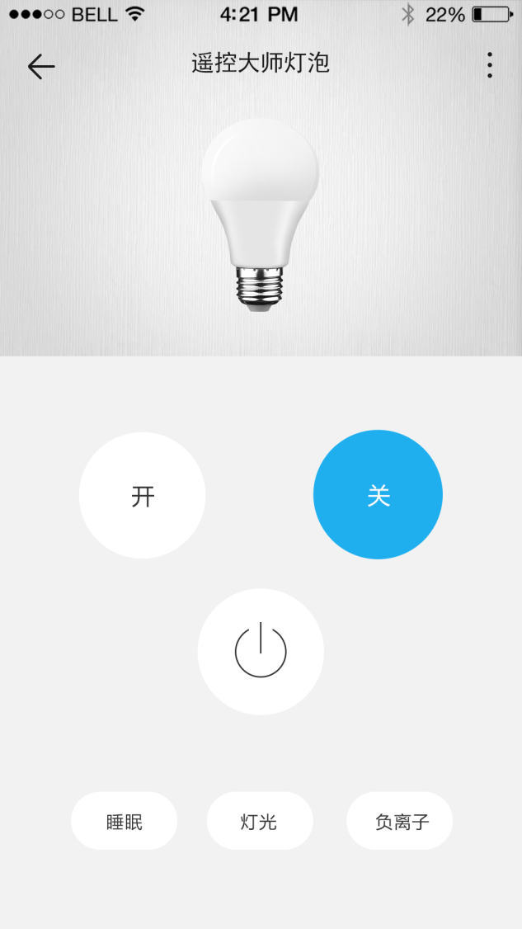
尺寸：260×260 圆角
字色：#333333
按钮色：#FFFFFF
按下色：#1fafef

